Slide 1

Rendición de Cuentas 2017
Diana Patricia Buenaventura J
Gerente
11 de mayo de 2018

Slide 2


PRESUPUESTO

Slide 3
EJECUCIÓN PRESUPUESTAL DE INGRESOS

Slide 4




EJECUCIÓN DE INGRESOS
CONCEPTO | 2.016 |  |  | 2.017
 | PRESUPUESTO DEFINITIVO | TOTAL RECONOCIMIENTO | TOTAL RECAUDADO | PRESUPUESTO DEFINITIVO | TOTAL RECONOCIMIENTO | TOTAL RECAUDADO
Disponibilidad inicial | 591.434.155 | 591.434.155 | 591.434.155 | 324.836.362 | 324.836.362 | 324.836.362
Ingresos corrientes | 21.763.712.227 | 23.254.134.641 | 13.794.719.769 | 16.980.900.426 | 22.967.677.802 | 13.714.024.802
...Venta de servicios de salud | 20.924.209.212 | 22.474.459.869 | 13.627.649.322 | 16.500.513.686 | 22.389.951.182 | 13.468.589.875
......Régimen Subsidiado | 13.003.000.000 | 13.929.291.834 | 8.127.201.345 | 10.400.000.000 | 14.626.205.646 | 9.346.733.585
......Régimen Contributivo | 3.174.000.000 | 3.356.838.096 | 1.533.773.248 | 1.888.000.000 | 3.363.630.633 | 1.106.419.403
......Atención a población pobre en lo no cubierto con subsidios a la demanda | 659.150.061 | 927.909.843 | 714.224.401 | 980.000.000 | 614.313.913 | 564.015.008
............Población pobre no afiliada al Régimen Subsidiado | 659.150.061 | 927.909.843 | 714.224.401 | 980.000.000 | 614.313.913 | 564.015.008
......SOAT (diferentes a ECAT) | 496.840.944 | 555.476.205 | 365.594.142 | 350.000.000 | 652.119.424 | 273.347.522
......ADRES (Antes FOSYGA) | 39.000.000 | 72.253.816 | 232.673 | 582.103.338 | 120.122.310 | 0
......Plan de Intervenciones Colectivas (antes PAB) | 1.994.246.630 | 1.954.873.367 | 1.954.873.367 | 1.291.227.235 | 1.233.845.442 | 977.810.658
......Otras ventas de servicios de Salud | 1.557.971.577 | 1.677.816.708 | 931.750.146 | 1.009.183.113 | 1.779.713.814 | 1.200.263.699
.........Cuotas de recuperación (Vinculados) | 5.000.000 | 9.910.866 | 4.635.443 | 7.000.000 | 14.778.446 | 6.936.270
.........Cuotas moderadoras y copagos | 90.000.000 | 87.077.940 | 83.762.953 | 90.000.000 | 120.324.573 | 120.324.573
.........Otras ventas de servicios de salud | 1.462.971.577 | 1.580.827.902 | 843.351.750 | 912.183.113 | 1.644.610.795 | 1.073.002.856
GESTIÓN FINANCIERA

Slide 5
EJECUCIÓN DE INGRESOS
CONCEPTO | 2.016 |  |  | 2.017
 | PRESUPUESTO DEFINITIVO | TOTAL RECONOCIMIENTO | TOTAL RECAUDADO | PRESUPUESTO DEFINITIVO | TOTAL RECONOCIMIENTO | TOTAL RECAUDADO
...Total Aportes (No ligados a la venta de servicios) | 654.503.015 | 654.503.015 | 120.000.000 | 465.386.740 | 272.179.490 | 200.000.000
......Aportes de la nación No ligados a la venta de servicios | 120.000.000 | 120.000.000 | 120.000.000 | 193.207.250 | 0 | 0
.........Otros Aportes de la Nación no ligados a la venta de servicios de salud | 120.000.000 | 120.000.000 | 120.000.000 | 193.207.250 | 0 | 0
......Aportes del municipio No ligados a la venta de servicios | 534.503.015 | 534.503.015 | 0 | 272.179.490 | 272.179.490 | 200.000.000
.........Otros aportes del Municipio no ligados a la venta de servicios de salud | 534.503.015 | 534.503.015 | 0 | 272.179.490 | 272.179.490 | 200.000.000
...Otros ingresos corrientes | 185.000.000 | 125.171.757 | 47.070.447 | 15.000.000 | 305.547.130 | 45.434.927
Otros ingresos | 1.000.000 | 1.065.381 | 1.065.379 | 2.000.000 | 1.549.622 | 1.549.622
Cuentas por cobrar Otras vigencias | 7.239.803.262 | 4.900.549.517 | 4.900.549.517 | 10.348.986.742 | 7.284.710.589 | 7.284.710.589
Total de ingresos | 29.595.949.644 | 28.747.183.694 | 19.287.768.820 | 27.656.723.530 | 30.578.774.374 | 21.325.121.375
GESTIÓN FINANCIERA

Slide 6
INGRESOS

Slide 7
PORCENTAJE DE RECAUDO
CONCEPTO | 2.016 |  | 2.017
 | TOTAL RECONOCIMIENTO | % RECAUDO/RECONOCIMIENTO | TOTAL RECONOCIMIENTO | TOTAL RECAUDADO | % RECAUDO/RECONOCIMIENTO
...Venta de servicios de salud | 22.474.459.869 | 61% | 22.389.951.182 | 13.468.589.875 | 60%
...Total Aportes (No ligados a la venta de servicios) | 654.503.015 | 18% | 272.179.490 | 200.000.000 | 73%
...Otros ingresos corrientes | 125.171.757 | 38% | 305.547.130 | 45.434.927 | 15%
Otros ingresos | 1.065.381 | 100% | 1.549.622 | 1.549.622 | 100%
Cuentas por cobrar Otras vigencias | 4.900.549.517 | 100% | 7.284.710.589 | 7.284.710.589 | 100%
Total de ingresos | 28.747.183.694 | 67% | 30.578.774.374 | 21.325.121.375 | 70%

Slide 8
CUENTAS POR COBRAR
SUBCONCEPTO | HASTA 60 | DE 61 A 90 | DE 91 A 180 | DE 181 A 360 | MAYOR 360 | TOTAL CARTERA | POR RADICAR
SUBTOTAL CONTRIBUTIVO | 208.389.144 | 165.437.756 | 467.722.230 | 1.168.659.412 | 1.968.120.084 | 3.978.328.626 | 247.002.690
SUBTOTAL SUBSIDIADO | 500.114.889 | 597.900.092 | 1.340.997.670 | 1.918.164.365 | 4.531.736.608 | 8.888.913.624 | 922.295.045
SUBTOTAL SOAT-ECAT | 26.814.576 | 57.898.077 | 192.609.672 | 142.356.597 | 223.233.777 | 642.912.699 | 78.137.625
SUBTOTAL POBL. POBRE SECR. DEPARTAMENTALES - DISTRITALES (INCLUYE SERV. Y TCGIAS. SIN COBERTURA EN EL POS A LOS AFIL. REG. SUBSIDIADO) | 7.846.406 | 13.121.301 | 24.911.227 | 3.495.383 | 138.071.862 | 187.446.179 | 10.077.848
SUBTOTAL POBL. POBRE SECR. MUNICIPALES | 3.039.961 | 0 | 0 | 1.593.532 | 4.955.524 | 9.589.017 | 46.866
SUBTOTAL OTROS DEUDORES POR VENTA DE SERVICIOS DE SALUD | 366.298.937 | 117.496.197 | 140.059.152 | 159.653.648 | 231.018.956 | 1.014.526.890 | 107.897.465
SUBTOTAL CONCEPTO DIFERENTE A VENTA DE SS | 169.849.650 | 12.778.810 | 71.193.402 | 82.462.783 | 17.205.793 | 353.490.438 | 0
TOTAL | 1.282.353.563 | 964.632.233 | 2.237.493.353 | 3.476.385.720 | 7.114.342.604 | 15.075.207.473 | 1.365.457.539

Slide 9
CUENTAS POR COBRAR

Slide 10
CUENTAS POR COBRAR
SUBCONCEPTO | TOTAL CARTERA
SUBTOTAL CONTRIBUTIVO | 3.978.328.626
SUBTOTAL SUBSIDIADO | 8.888.913.624
SUBTOTAL SOAT-ECAT | 642.912.699
SUBTOTAL POBL. POBRE SECR. DEPARTAMENTALES - DISTRITALES (INCLUYE SERV. Y TCGIAS. SIN COBERTURA EN EL POS A LOS AFIL. REG. SUBSIDIADO) | 187.446.179
SUBTOTAL POBL. POBRE SECR. MUNICIPALES | 9.589.017
SUBTOTAL OTROS DEUDORES POR VENTA DE SERVICIOS DE SALUD | 1.014.526.890
SUBTOTAL CONCEPTO DIFERENTE A VENTA DE SS | 353.490.438
TOTAL | 15.075.207.473

Slide 11
PRINCIPALES DEUDORES CONTRIBUTIVO
SUBCONCEPTO | TOTAL CARTERA
...EPS003-Cafesalud EPS | 1.611.928.407
...PLiq-Saludcoop EPS | 1.313.826.542
...EPS037-Nueva EPS SA | 667.996.644
...EPS044-MEDIMAS EPS SAS | 201.273.025
...EPS017-Famisanar LTDA EPS | 61.840.204
...EPS002-Salud Total SA EPS | 43.733.274
...EPS016-Coomeva EPS SA | 33.492.390

Slide 12
PRINCIPALES DEUDORES SUBSIDIADO
SUBCONCEPTO | TOTAL CARTERA
...ESS091-Entidad Cooperativa Solidaria de Salud "ECOOPSOS" | 2.171.360.300
...EPSS03-CAFESALUD EPS | 1.745.160.596
...PLiq-EPS CAPRECOM -Caja de Previsión Social de Comunicaciones | 1.012.104.634
...ESS062-Asociación Mutual La Esperanza "Asmet Salud" | 988.452.778
...MovilidadRS-EPSS37-Nueva EPS SA | 763.194.722
...ESS133-Cooperativa de Salud Comunitaria "COMPARTA" | 577.464.555
...EPSS33-Salud Vida EPS | 543.534.500
...EPSI06-Entidad Promotora de Salud "Pijaosalud EPSI" | 401.324.025
...EPSS34-Capital Salud EPSS SAS | 219.475.250
...EPSS45-MEDIMAS EPS SAS | 175.623.818
...PLiq-MovilidadRS-EPSS13-Saludcoop EPS | 120.910.412

Slide 13
EJECUCIÓN PRESUPUESTAL DE GASTOS

Slide 14
GASTOS DE PERSONAL
CONCEPTO | PRESUPUESTADO 2016 | COMPROMISOS 2016 | OBLIGACIONES 2016 | GIROS 2016 | PRESUPUESTADO 2017 | COMPROMISOS 2017 | OBLIGACIONES 2017 | GIROS 2017
GASTOS DE FUNCIONAMIENTO | 18.046.747.140 | 16.611.139.674 | 16.288.324.930 | 12.311.682.609 | 17.282.253.953 | 17.058.823.379 | 17.012.107.466 | 13.076.495.447
GASTOS DE PERSONAL | 13.171.452.833 | 12.252.209.044 | 12.037.878.616 | 9.691.071.101 | 13.673.119.562 | 13.475.265.897 | 13.473.265.897 | 10.632.636.737
Gastos de Personal de Planta | 3.807.592.614 | 3.256.857.262 | 3.251.641.717 | 3.034.890.247 | 3.589.523.036 | 3.396.968.403 | 3.396.968.403 | 2.947.509.583
Servicios personales asociados a la nómina | 2.714.562.962 | 2.423.617.699 | 2.423.617.699 | 2.222.864.329 | 2.540.131.941 | 2.539.375.085 | 2.539.375.085 | 2.337.776.907
Sueldos personal de nómina | 1.889.743.086 | 1.676.474.856 | 1.676.474.856 | 1.525.314.016 | 1.628.031.464 | 1.718.066.616 | 1.718.066.616 | 1.577.101.549
Horas extras, dominicales y festivos | 200.000.000 | 168.806.138 | 168.806.138 | 140.798.415 | 182.550.292 | 181.844.792 | 181.844.792 | 146.857.318
Otros conceptos de servicios personales asociados a la nómina | 624.819.876 | 578.336.705 | 578.336.705 | 556.751.898 | 729.550.185 | 639463677 | 639463677 | 613818040
Contribuciones inherentes a la nómina | 1.093.029.652 | 833.239.563 | 828.024.018 | 812.025.918 | 1.049.391.095 | 857.593.318 | 857.593.318 | 609.732.676
Servicios personales indirectos | 9.363.860.219 | 8.995.351.782 | 8.786.236.899 | 6.656.180.854 | 10.083.596.526 | 10.078.297.494 | 10.076.297.494 | 7.685.127.154

Slide 15
GASTOS GENERALES
CONCEPTO | PRESUPUESTADO 2016 | COMPROMISOS 2016 | OBLIGACIONES 2016 | GIROS 2016 | PRESUPUESTADO 2017 | COMPROMISOS 2017 | OBLIGACIONES 2017 | GIROS 2017
GASTOS GENERALES | 4.318.294.307 | 4.103.867.890 | 3.995.383.574 | 2.398.455.723 | 3.242.981.769 | 3.231.230.168 | 3.186.514.255 | 2.128.638.647
Adquisición de bienes | 697.500.000 | 610.212.022 | 609.747.022 | 414.040.480 | 532.732.200 | 531.384.802 | 498.308.102 | 326.304.331
Adquisición de servicios (diferentes a mantenimiento) | 887.514.517 | 825.303.570 | 818.711.419 | 461.086.995 | 873.649.696 | 864.462.118 | 863.946.531 | 451.784.257
Mantenimiento | 2.473.279.790 | 2.410.445.678 | 2.309.018.513 | 1.275.600.591 | 1.596.599.873 | 1.596.450.247 | 1.585.326.622 | 1.111.617.060
Servicios públicos | 240.000.000 | 238.870.817 | 238.870.817 | 228.691.854 | 220.000.000 | 220.000.000 | 220.000.000 | 220.000.000
Impuestos y Multas | 20.000.000 | 19.035.803 | 19.035.803 | 19.035.803 | 20.000.000 | 18.933.000 | 18.933.000 | 18.933.000
Otros | 0 | 0 | 0 | 0
TRANSFERENCIAS CORRIENTES | 557.000.000 | 255.062.740 | 255.062.740 | 222.155.785 | 366.152.622 | 352.327.314 | 352.327.314 | 315.220.063
Otras transferencias corrientes | 557.000.000 | 255.062.740 | 255.062.740 | 222.155.785 | 366.152.622 | 352.327.314 | 352.327.314 | 315.220.063

Slide 16
GASTOS DE OPERACIÓN
CONCEPTO | PRESUPUESTADO 2016 | COMPROMISOS 2016 | OBLIGACIONES 2016 | GIROS 2016 | PRESUPUESTADO 2017 | COMPROMISOS 2017 | OBLIGACIONES 2017 | GIROS 2017
GASTOS DE OPERACION COMERCIAL Y PRESTACION DE SERVICIOS | 4.194.981.806 | 3.917.240.313 | 3.616.439.952 | 2.562.121.795 | 4.253.099.049 | 4.107.332.550 | 4.107.205.546 | 2.177.155.612
Medicamentos | 1.082.857.508 | 981.379.592 | 828.632.991 | 386.695.016 | 956.134.000 | 955.074.221 | 955.074.221 | 290.439.527
De comercialización (compra de ByS para la venta diferentes a medicamentos) | 1.217.500.000 | 1.119.984.577 | 1.044.967.118 | 476.247.687 | 2.065.299.176 | 2045010148 | 2044884147 | 1020215757
De prestación de servicios (compra de ByS para prestación de servicios diferentes a medicamentos) | 1.894.624.298 | 1.815.876.144 | 1.742.839.843 | 1.699.179.092 | 1.231.665.873 | 1.107.248.181 | 1.107.247.177 | 866.500.328

Slide 17
GASTOS DE INVERSIÓN
CONCEPTO | PRESUPUESTADO 2016 | COMPROMISOS 2016 | OBLIGACIONES 2016 | GIROS 2016 | PRESUPUESTADO 2017 | COMPROMISOS 2017 | OBLIGACIONES 2017 | GIROS 2017
INVERSION | 1.610.225.600 | 1.610.225.600 | 1.124.692.039 | 849.670.140 | 442.117.404 | 442.117.404 | 258.570.516 | 129.610.000
CUENTAS POR PAGAR (Vigencias anteriores) | 5.743.995.098 | 5.705.811.402 | 3.442.331.218 | 3.393.992.104 | 5.679.253.124 | 5.632.826.731 | 5.632.826.731 | 5.616.130.783
TOTAL DE GASTOS | 29.595.949.644 | 27.844.416.989 | 24.471.788.139 | 19.117.466.648 | 27.656.723.530 | 27.241.100.063 | 27.010.710.258 | 20.999.391.841

Slide 18
GASTOS PRESUPUESTADOS

Slide 19
GASTOS COMPROMETIDOS

Slide 20
GASTOS OBLIGADOS

Slide 21
GASTOS GIRADOS

Slide 22
GASTOS TOTALES

Slide 23
ESTADOS FINANCIEROS

Slide 24
BALANCE GENERAL - ACTIVO
Código | ACTIVO | AÑO 2017 | AÑO 2016
 | CORRIENTE | 10.015.112.845 | 10.812.054.200
11 | Efectivo y Equivalente al Efectivo | 110.024.456 | 324.836.742
12 | Inversiones e Instrumentos Derivados | - | -
13 | Cuentas por cobrar | 9.047.021.436
14 | Prestamos por Cobrar | - | 9.681.291.109
15 | Inventarios | 670.945.572 | 320.400.757
19 | Otros activos | 187.121.381 | 485.525.591
 | NO CORRIENTE | 16.856.554.018 | 18.423.184.218
13 | Cuentas por cobrar | 5.226.092.961 | -
14 | Prestamos por Cobrar | - | 9.471.637.463
16 | Propiedades, planta y equipo | 11.134.537.058 | 5.514.385.773
19 | Otros activos | 495.923.999 | 3.437.160.983
 | TOTAL ACTIVO | 26.871.666.863 | 29.235.238.418

Slide 25
BALANCE GENERAL – PASIVO Y PATRIMONIO
Código | PASIVO | AÑO 2017 | AÑO 2016
 | CORRIENTE | 9.075.222.373 | 10.391.127.794
23 | Prestamos por Pagar | - | -
24 | Cuentas por pagar | 7.922.879.651 | 8.501.832.624
25 | Beneficios a los Empleados | 1.138.656.781 | 1.208.841.076
27 | Provisiones | - | -
29 | Otros pasivos | 13.685.941 | 680.454.093
 | NO CORRIENTE | 2.671.445.256 | 2.710.000.000
27 | Pasivos estimados | 2.671.445.256 | 2.710.000.000
29 | Otros pasivos | - | -
 | TOTAL PASIVO | 11.746.667.629 | 13.101.127.794
 | PATRIMONIO | 15.124.999.234 | 16.134.110.624
3 | Patrimonio institucional | 15.124.999.234 | 16.134.110.624
 | TOTAL PASIVO Y PATRIMONIO | 26.871.666.863 | 29.235.238.418

Slide 26
ESTADO DE RESULTADOS – INGRESOS

Slide 27
ESTADO DE RESULTADOS – COSTOS Y GASTOS

Slide 28
CUMPLIMIENTO DE METAS

Slide 29
PLAN DE ACCIÓN 2017

Slide 30
LÍNEA ESTRATÉGICA | OBJETIVOS ESTRATÉGICOS | % DE CUMPLIMIENTO
Fortalecimiento de la especialidad materno infantil | Reducción de la mortalidad perinatal la mortalidad materna | 71%
Fortalecimiento de la Atención segura y Humanizada | Asegurar y aumentar los niveles de satisfacción oportunidad y calidez en la prestación del servicio | 100%
Fortalecimiento de la Cultura de Calidad |  | 100%
Fortalecimiento de la Gestión Clínica |  | 67%
Modernización de la infraestructura fisica y tecnologica | Promover el mejoramiento de las condiciones de la infraestructura física para la prestación de servicios | 100%
Consolidación de la cultura de calidad y servicio | Asegurar la calidad de los registros asistenciales | 88%
Gestión para garantizar recursos financieros | Asegurar la sostenibilidad financiera generando rentabilidad económica y social | 100%
Mejoramiento contratación con EAPB | Fortalecimiento de los procesos de gestión comercial
contención de costos y disminución de gastos | Procurar la identificación de las oportunidades de ahorro en cada una de las áreas | 67%
 | Optimizar la producción del talento humano de acuerdo a los modelos de vinculación | 100%
Articulación de servicios con el primer nivel de atención de la red | Fortalecimiento de la Prestación de servicios de salud en la modalidad extramural | 100%
 | Propiciar la desconcentración de la consulta médica especializada | 100%
Fidelización de Clientes | Disminución de trámites administrativos y burocráticos para el acceso a servicios de salud | 100%
TOTAL ACTIVIDADES |  | 52 DE 58
% DE CUMPLIMIENTO |  | 91%

Slide 31
PROGRAMAS Y PROYECTOS

Slide 32
PROYECTOS EN CURSO
NOMBRE DEL PROYECTO | AVANCE DICIEMBRE 2017 | VALOR TOTAL
Estudios y diseños necesarios para la reposición de la infraestructura hospitalaria en virtud del proyecto fortalecimiento del desarrollo de la oferta de los servicios de salud en el Tolima (vigencia 2015) | Se aprobó por parte del Ministerio de Salud el estudio de oferta y demanda, en el mes de julio fue aprobado el Programa Medico Arquitectónico PMA, se realizó reunión con el contratista e interventor para realizar el seguimiento correspondiente (contrato Suspendido hasta aprobación de diseños) | $1.155.000.000
Adecuación y mejoramiento del área de pediatría de la ese | Se suscribió el 27 de noviembre de 2017 acta re reinicio del contrato de obra No. 216 del 01 de agosto de 2017 suscrito entre el municipio de chaparral y Oscar Alberto Guzman ya se encuentran en curso las obras. Se realizo adición en valor por $66.958.127 y en tiempo por 30 días mas el 27 de noviembre de 2017(obra en curso, pendiente aprobación de nueva prórroga) | $145.934.435
Adquisición unidad medico odontológico móvil | Proyecto radicado en el departamento de Tolima para gestión de Recursos | 336.000.000
Construcción del nuevo hospital san juan bautista | Se aprobó por parte del Ministerio de Salud el estudio de oferta y demanda, en el mes de julio fue aprobado el Programa Medico Arquitectónico PMA, se proyectó comunicación al Departamento para seguir con el proceso (contrato Suspendido hasta aprobación de diseños) | $33.000.000.000
Adecuación del servicio farmacéutico del hospital | se realizaron los diseños y presupuesto del proyecto, se encuentra en construcción de MGA para gestión de recursos | $100.000.000
Adquirir equipos para los servicios de obstetricia, ambulatorios hospitalarios y quirúrgicos | Se radico proyecto en la Alcaldía Municipal de Chaparral para tramite de inclusión en Banco de proyectos y expedición de certificaciones necesarias para su posterior radicación en el departamento de Tolima, | $700.000.000
Adquisición de equipos para la prestación de los servicios de uci neonatal en la ese | Proyecto en construcción y gestión de recursos | $1.100.000.000
Dotación y adquisición de equipos médicos y biomédicos para el fortalecimiento institucional del Hospital San Juan Bautista de Chaparral - Tolima | Proyecto en construcción radicado en plan bienal ajuste 3 para aprobación | $3.044.012.000
Adecuación y dotación de la unidad de cuidado intermedio adulto | Proyecto en construcción radicado en plan bienal ajuste 3 para aprobación | $1.031.460.000
Remodelación centros y puestos de salud del área rural del municipio de Chaparral | Se suscribió Convenio interadministrativo de cooperación No. 312 del 9 de noviembre de 2017 con la Alcaldía de Chaparral para la remodelación de los puestos de salud de San José de las Hermosas, Hato Viejo, Santa Barbara y San Pablo Hermosas. Se suscribió contrato número 298 por valor de $189.934.277, se suscribió acta de inicio el 15 de diciembre, se suspendió el 18 de diciembre hasta el 10 de enero de 2018 por inconvenientes en vías para el transporte de materiales. | $193.207.250
Adecuación institucional en la sala de partos y unidad gineco obstétrica | Se suscribió Convenio interadministrativo de cooperación No. 323 del 10 de noviembre de 2017 con la Alcaldía de Chaparral para la adecuación de la sala de partos y unidad Ginecobstetricia. Este proyecto será ejecutado por la alcaldía en las instalaciones del hospital. | $404.321.813

Slide 33
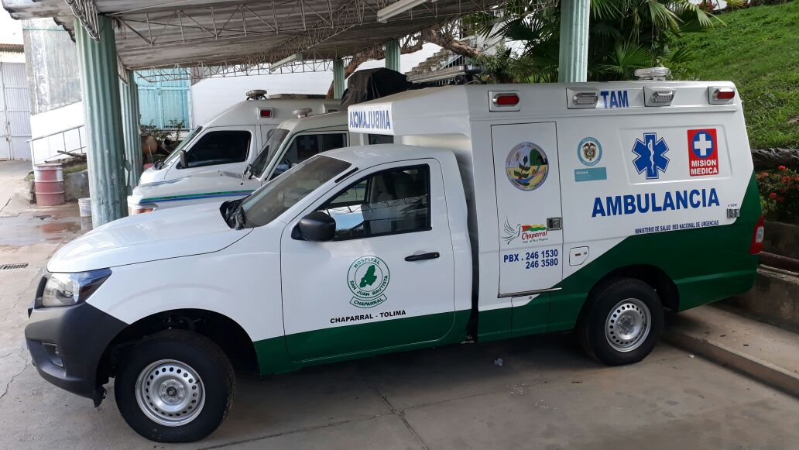
COMPRA AMBULANCIA DE TRASLADO ASISTENCIAL MEDICALIZADO

Slide 34
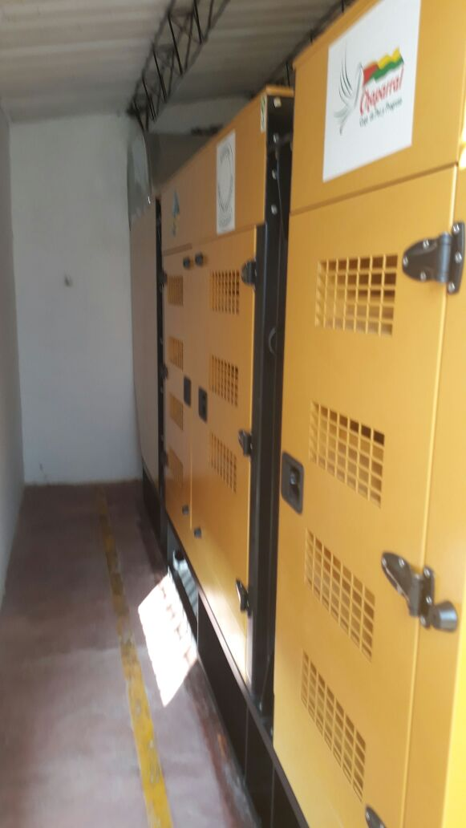
COMPRA PLANTA ELÉCTRICA

Slide 35
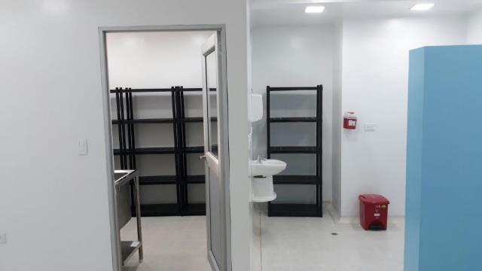
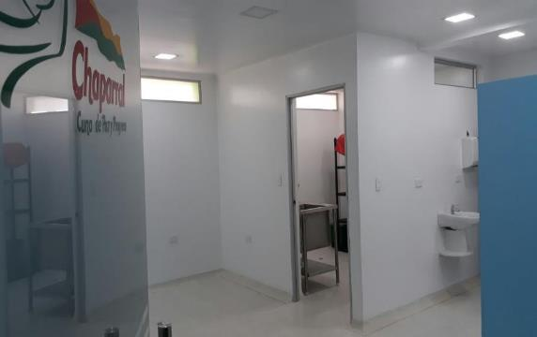
ADECUACIÓN ÁREA DE VACUNACIÓN

Slide 36
GESTIÓN

Slide 37
AVANCE MIPG

Slide 38
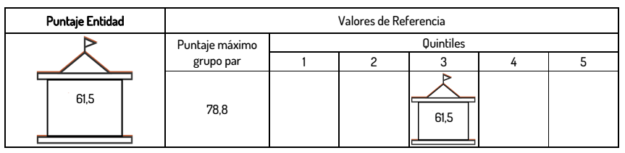
El puntaje obtenido por ESE Hospital san Juan Bautista en el desempeño institucional, corresponde a 61,5 puntos; el
puntaje máximo alcanzado por alguna de las entidades que forma parte del grupo par, corresponde a 78,8 puntos; la ubicación de su entidad de acuerdo con el puntaje obtenido corresponde al quintil 3, es decir, el desempeño indica que el Hospital cuenta con un resultado que la posiciona dentro del 60% de los puntajes bajos del grupo par.

Slide 39
GESTIÓN MISIONAL

Slide 40
CONSULTA EXTERNA
CONCEPTO | TOTAL 2016 | TOTAL 2017 | VARIACIÓN
 |  |  | ABSOLUTA | RELATIVA
Dosis de biológico aplicadas | 35.125 | 34.479 | -646 | -2%
Controles de enfermería (Atención prenatal / crecimiento y desarrollo) | 7.987 | 6.987 | -1.000 | -14%
Otros controles de enfermería de PyP (Diferentes a atención prenatal - Crecimiento y desarrollo) | 3.782 | 2.371 | -1.411 | -60%
Citologías cervicovaginales tomadas | 2.752 | 2.543 | -209 | -8%
Consultas de medicina general electivas realizadas | 61.761 | 58.605 | -3.156 | -5%
Consultas de medicina especializada electivas realizadas | 24.820 | 22.607 | -2.213 | -10%
Otras consultas electivas realizadas por profesionales diferentes a médico, enfermero u odontólogo (Incluye Psicología, Nutricionista, Optometria y otras) | 4.132 | 3.890 | -242 | -6%
Total de consultas de odontología realizadas (valoración) | 6.212 | 4.752 | -1.460 | -31%
Número de sesiones de odontología realizadas | 17.305 | 11.267 | -6.038 | -54%
Total de tratamientos terminados (Paciente terminado) | 8.447 | 5.421 | -3.026 | -56%
Sellantes aplicados | 15.633 | 11.291 | -4.342 | -38%
Superficies obturadas (cualquier material) | 17.087 | 15.130 | -1.957 | -13%
Exodoncias (cualquier tipo) | 1.699 | 1.740 | 41 | 2%

Slide 41



Slide 42

URGENCIAS
CONCEPTO | TOTAL 2016 | TOTAL 2017 | VARIACION
 |  |  | ABSOLUTA | RELATIVA
Consultas de medicina general urgentes realizadas | 30.339 | 27.906 | -2.433 | -9%
Consultas de medicina especializada urgentes realizadas | 3.750 | 4.110 | 360 | 9%
Pacientes en Observación | 3.480 | 7.090 | 3.610 | 51%

Slide 43

URGENCIAS

Slide 44


PARTOS
CONCEPTO | TOTAL 2016 | TOTAL 2017 | VARIACION
 |  |  | ABSOLUTA | RELATIVA
Partos vaginales | 847 | 827 | -20 | -2%
Partos por cesárea | 376 | 401 | 25 | 6%

Slide 45
HOSPITALIZACIÓN
CONCEPTO | TOTAL 2016 | TOTAL 2017 | VARIACION
 |  |  | ABSOLUTA | RELATIVA
Total de egresos | 4.832 | 5.050 | 218 | 4%
Egresos obstétricos (partos, cesáreas y otros egresos obstétricos) | 1.645 | 1.686 | 41 | 2%
Egresos quirúrgicos (Sin incluir partos, cesáreas y otros egresos obstétricos) | 925 | 1.017 | 92 | 9%
Egresos no quirúrgicos (No incluye salud mental, partos, cesáreas y otros egresos obstétricos) | 2.260 | 2.339 | 79 | 3%
Egresos salud mental | 2 | 8 | 6 | 75%
Pacientes en Observación | 3.480 | 7.090 | 3.610 | 51%
Total de días estancia de los egresos | 16.210 | 15.006 | -1.204 | -8%
Días estancia de los egresos obstétricos (Partos, cesáreas y otros obstétricos) | 2.591 | 2.780 | 189 | 7%
Días estancia de los egresos quirúrgicos (Sin Incluir partos, cesáreas y otros obstétricos) | 2.746 | 3.024 | 278 | 9%
Días estancia de los egresos No quirúrgicos (No incluye salud mental, partos, cesáreas y otros obstétricos) | 10.867 | 9.172 | -1.695 | -18%
Días estancia de los egresos salud mental | 6 | 30 | 24 | 80%
Total de días cama ocupados | 15.372 | 14.338 | -1.034 | -7%
Total de días cama disponibles | 18.819 | 18.631 | -188 | -1%

Slide 46

HOSPITALIZACIÓN

Slide 47
CIRUGÍA
CONCEPTO | TOTAL 2016 | TOTAL 2017 | VARIACION
 |  |  | ABSOLUTA | RELATIVA
Total de cirugías realizadas (Sin incluir partos y cesáreas) | 4.488 | 4.557 | 69 | 2%
Cirugías grupos 2-6 | 1.857 | 2.035 | 178 | 9%
Cirugías grupos 7-10 | 2.158 | 2.291 | 133 | 6%
Cirugías grupos 11-13 | 416 | 190 | -226 | -119%
Cirugías grupos 20-23 | 57 | 41 | -16 | -39%

Slide 48

CIRUGÍA

Slide 49
APOYO DIAGNOSTICO Y TERAPÉUTICO
CONCEPTO | TOTAL 2016 | TOTAL 2017 | VARIACION
 |  |  | ABSOLUTA | RELATIVA
Exámenes de laboratorio | 222.153 | 213.510 | -8.643 | -4%
Número de imágenes diagnósticas tomadas | 29.599 | 30.857 | 1.258 | 4%
Número de sesiones de terapias respiratorias realizadas | 3.446 | 2.704 | -742 | -27%
Número de sesiones de terapias físicas realizadas | 7.850 | 11.253 | 3.403 | 30%
Número de sesiones de otras terapias (sin incluir respiratorias y físicas) | 947 | 685 | -262 | -38%

Slide 50


APOYO DIAGNOSTICO
Y TERAPÉUTICO

Slide 51
PIC
CONCEPTO | TOTAL 2016 | TOTAL 2017 | VARIACION
 |  |  | ABSOLUTA | RELATIVA
Número de visitas domiciliarias, comunitarias e institucionales -PIC- | 17.019 | 16.196 | -823 | -5%
Número de sesiones de talleres colectivos -PIC- | 697 | 695 | -2 | -0%

Slide 52
TRANSPARENCIA, PARTICIPACIÓN Y SERVICIO AL CIUDADANO

Slide 53
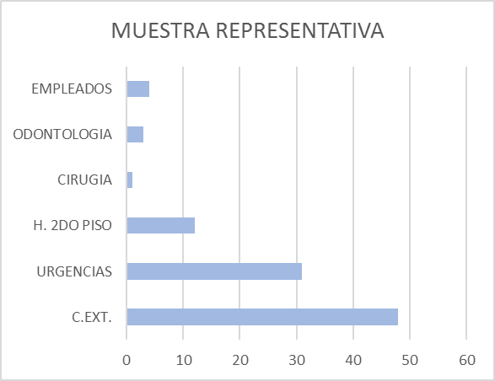
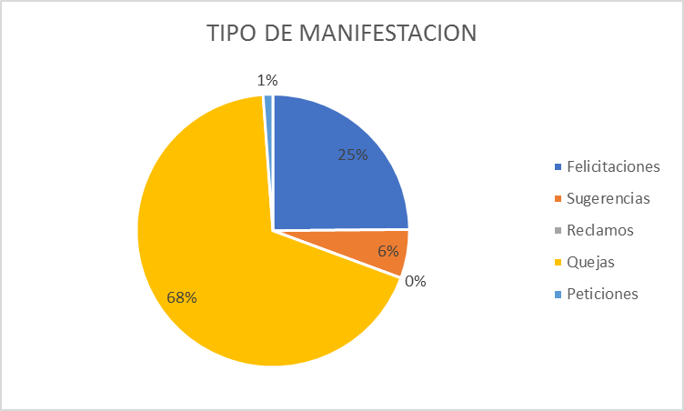
INFORME QUEJAS Y RECLAMOS

Slide 54
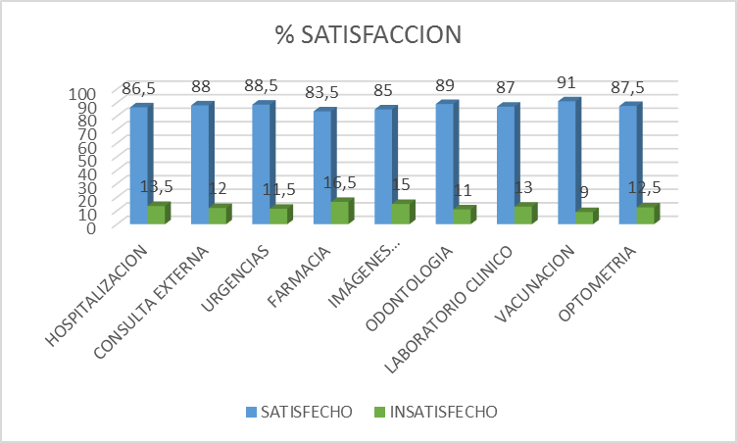
SATISFACCIÓN DEL USUARIO 87%

Slide 55
GESTIÓN DEL TALENTO HUMANO

Slide 56

CONCEPTO |  | 2016 | 2017
Directivo | Administrativos | 1 | 1
 | Asistenciales
Asesor | Administrativos | 1 | 1
 | Asistenciales
Ejecutivo | Administrativos
 | Asistenciales
Profesional | Administrativos | 2 | 2
 | Asistenciales | 21 | 21
Técnico | Administrativos | 5 | 5
 | Asistenciales | 1 | 1
Auxiliar | Administrativos | 7 | 7
 | Asistenciales | 57 | 57
Operativo | Administrativos | 1 | 1
 | Asistenciales | 6 | 6
Total | Administrativos | 17 | 17
 | Asistenciales | 85 | 85
 | Total Plan de Cargos | 102 | 102
 | Proporción cargos asistenciales | 83.3% | 83.3%
Total |  | 102 | 102
GESTIÓN DEL RECURSO HUMANO

Slide 57

TIPO DE VINCULACIÓN |  | 2016 | 2017
Empleados Públicos | Periodo Fijo | 8 | 8
 | Libre Nombramiento y Remoción
 | Carrera Administrativa | 25 | 25
 | Vacantes | 37 | 37
 | Provisionalidad | 27 | 27
 | Total Empleados Públicos | 97 | 97
Trabajadores Oficiales | Trabajadores Oficiales | 5 | 5
 | Total Planta | 102 | 102
Supernumerarios | Administrativos | 35 | 49
 | Asistenciales | 117 | 133
GESTIÓN DEL RECURSO HUMANO

Slide 58
EFICIENCIA ADMINISTRATIVA

Slide 59
CUENTAS POR COBRAR 2016 Vs 2017
SUBCONCEPTO | HASTA60 | DE61A90 | DE91A180 | DE181A360 | MAYOR360 | TOTAL CARTERA | Pendiente de radicar
TOTAL 2017 | 1.282.353.563 | 964.632.233 | 2.237.493.353 | 3.476.385.720 | 7.114.342.604 | 15.075.207.473 | 1.365.457.539
TOTAL 2016 | 2.221.291.854 | 1.106.685.244 | 2.478.020.082 | 4.136.417.865 | 10.858.660.450 | 20.801.075.495 | 1.461.311.342
VARIACIÓN ABSOLUTA | -938.938.291 | -142.053.011 | -240.526.729 | -660.032.145 | -3.744.317.846 | -5.725.868.022 | -95.853.803
VARIACIÓN RELATIVA | -42% | -13% | -10% | -16% | -34% | -28% | -7%

Slide 60
PORCENTAJE DE GLOSAS
CONCEPTO | FACTURADO 2016 | FACTURADO 2017 | GOSA 2016 | GOSA 2017 | OBJETADO 2016 | OBJETADO 2017 | % GLOSA 2016 | % GLOSA 2017 | % OBJECIÓN 2016 | % OBJECIÓN 2017
Régimen Contributivo | 3.356.838.096 | 3.363.630.633 | 17.403.546 | 3.503.707 | 304.266.717 | 169.855.749 | 1% | 1% | 9% | 9%
Régimen Subsidiado | 14.637.214.041 | 14.626.205.646 | 75.006.106 | 85.157.734 | 1.961.137.949 | 500.760.733 | 1% | 1% | 13% | 7%
Población Pobre en lo No Cubierto con Subsidios a la Demanda | 927.909.843 | 614.313.913 | 6.332.844 | 500.000 | 128.115.196 | 32.129.479 | 1% | 0,3% | 14% | 1%
...Servicios y tecnologias sin cobertrua en el POS a los afiliados al Régimen Subsidiado | 927.909.843 | 614.313.913 | 6.332.844 | 0 | 128.115.196 | 0 | 1% | 0,3% | 14% | 1%
SOAT (Diferentes a ECAT) | 555.476.205 | 652.119.424 | 18.162.071 | 25.489.154 | 247.761.991 | 63.484.695 | 3% | 2% | 45% | 18%
Otras Ventas de Servicios de Salud | 1.677.816.708 | 639.653.462 | 22.364.469 | 1.725.076 | 411.159.051 | 67.050.631 | 1% | 0,3% | 25% | 10%
Total venta de servicios de salud | 23.182.382.076 | 22.389.951.182 | 139.269.036 | 116.375.671 | 3.052.440.904 | 833.128.287 | 1% | 0,5% | 13% | 4%

Slide 61
PORCENTAJE DE GLOSAS

Slide 62
INDICADORES PLAN DE GESTIÓN

Slide 63
No | Indicador | Resultado del periodo Evaluado
b | d | j
1 | Mejoramiento continuo de calidad aplicable a entidades no acreditadas sin autoevaluación en la vigencia anterior | La ESE en la vigencia evaluada realizo autoevaluacion completa de los estandares que le aplican
2 | Efectividad en la Auditoría para el Mejoramiento Continuo de la Calidad | 0,82
3 | Gestión de Ejecución del Plan de Desarrollo Institucional | 0,9
4 | Riesgo Fiscal y Financiero | SIN RIESGO
5 | Evolución del Gasto por Unidad de Valor Relativo producida | 1,06
6 | Proporción de medicamentos y material médico quirúrgico adquiridos mediante los siguientes mecanismos: 1: compras conjuntas; 2: compras a través de Cooperativas de ESEs; 3: compras a través de mecanismos electrónicos | 0,02
7 | Monto de la deuda superior a 30 días por concepto de salarios del personal de planta y por concepto de contratación de servicios y variación del monto frente a la vigencia anterior | 178.137.470
8 | Utilización de información de registro individual de prestaciones - RIPS | 2
9 | Resultado Equilibrio presupuestal con recaudo | 0,78
10 | Oportunidad entrega del reporte de información en cumplimiento de la Circular única expedida por la Superintendencia Nacional de Salud o la norma que lo sustituya | NO CUMPLE
11 | Oportunidad reporte de información en cumplimiento del decreto 2193 de 2004 compilado en la sección 2, capitulo 8, Titulo 3, parte 5, del libro 2 del decreto 780 de 2016 - Decreto único reglamentario del sector salud y protección social o la norma que lo sustituya | CUMPLE
12 | Evaluación de aplicación de la guia de manejo especifica para hemorragias del tercer trimestre o trastornos hipertensivos de la gestante | 0,96
13 | Evaluación aplicación de la Gia de manejo de la primera causa de egreso hospitalario o de morbilidad atendida | 0,84
14 | Oportunidad en la realización de apendicectomía | 0,98
15 | Número de pacientes pediátricos con neumonía bronco aspirativa de origen intrahospitalario y variación interanual | 0
16 | Oportunidad en la atención específica de pacientes con diagnostico al egreso de infarto agudo del miocardio (IAM) | 0,93
17 | Análisis de mortalidad intrahospitalaria | 1
18 | Tiempo promedio de espera para la asignación de cita de pediatría | 6,28
19 | Tiempo promedio de espera para la asignación de cita de obstetricia | 7,9
20 | Tiempo promedio de espera para la asignación de cita de medicina interna | 6,17

Slide 64
INDICADORES CALIDAD

Slide 65
Datos | A DICI.2016 | A DIC.2017 | % VARIACION
Días de espera para consulta de medicina general | 1 | 1,8 | 80%
Días de espera para cirugía electiva | 9 | 14,2 | 58%
Días de espera para consulta de odontología | 1 | 0,6 | -40%
Evaluación de la satisfacción del usuario | 4.450 | 5.100 | 15%
Satisfacción en consulta externa | 3.665 | 4.442 | 21%
Proporción de usuarios satisfechos en consulta externa | 82% | 92% | 12%
Quejas recibidas | 148 | 98 | -34%
Quejas resueltas | 137 | 87 | -36%
% de Quejas resueltas | 93% | 89% | -4%
Cirugías programadas | 1.640 | 1.511 | -8%
Cirugía Cancelada | 42 | 35 | -17%
% Cancelación de cirugía | 2,60% | 2,32% | -11%
No. de infecciones intrahospitalarias | 15 | 9 | -40%
% de Infección IntraHospitalaria | 0,20% | 0,17% | -15%
Muertes intrahospitalarias < 48 horas | 9 | 11 | 22%
Muertes intrahospitalarias > 48 horas | 40 | 19 | -53%
Total Muertes intrahospitalarias | 49 | 30 | -39%
% de Mortalidad intrahospitalaria | 0,90% | 0,59% | -34%

Slide 66
Número | INDICADOR | INDICADOR 2016 | INDICADOR 2017 | MÁXIMO ACEPTABLE
1 | Tiempo de espera en Consulta Médica General (días) | 2 | 1,8 | 5
2 | Tiempo de espera en Consulta médica especializada Medicina Interna (días) | 11 | 6,1 | 30
3 | Tiempo de espera en Consulta Médica especializada Ginecología (días) | 8 | 7,6 | 15
4 | Tiempo de espera en Consulta Médica especializada de Pediatría (días) | 9 | 6,2 | 5
5 | Tiempo de espera en Consulta Médica especializada de Cirugía General (días) | 2 | 1,6 | 20
6 | Tiempo de espera en Consulta Médica especializada de obstetricia (días) | 7 | 7,9 | 5
7 | Tiempo de Consulta Odontología general (días) | 1 | 0,6 | 5
8 | Oportunidad de servicios de imagenología y diagnóstico general radiología simple (días) | 2 | 7,6 | 3
9 | Oportunidad de servicios de imagenología y diagnóstico especializado TAC (días) | 3 | 6,7 | 15
10 | Oportunidad toma de muestras de laboratorio básico (días) | 1 | 1 | 1
11 | Tiempo de espera en la realización de cirugía programada (días) | 10 | 14,2 | 30
12 | Tasa de infección intrahospitalaria (%) | 2 | 1,7 | 5
13 | Tiempo de espera consulta de urgencias triage II (Minutos) | 24 | 16,31 | 30
14 | Razón de Mortalidad Materna (Por cada 100.000 nacidos vivos) | 0,002 | 0 | 75
15 | Tasa de mortalidad en menores de 5 años (por cada 100.000 atendidos menores de 5 años) | 0 | 0
16 | Tasa de mortalidad infantil (por cada 1.000 nacidos vivos) | 0 | 0,81

Slide 67
INFORMES ENTES DE CONTROL

Slide 68
Se realizo auditoria de la vigencia 2016 por parte de la contraloría departamental, se establecieron veintinueve (29) hallazgos administrativos, de los cuales Doce (12) tienen incidencia fiscal, por un monto de $695.976.293 y uno (1) con incidencia sancionatoria
Se recibió visita de verificación de condiciones de habilitación de la Secretaria de Salud del Tolima.

Slide 69
CONTRATACION

Slide 70
CONTRATO | SUSCRITOS | ANULADOS | VALOR CONTRATACIÓN
CON FORMALIDADES PLENAS | 298 | 14 | $9.317.989.717
ORDENES DE TRABAJO (CONTRATACION) | 25 |  | $ 114.237.013
ÓRDENES DE COMPRA | 764 | 34 | $ 3.327.265.836
ORDENES DE TRABAJO (ALMACÉN) | 159 | 9 | $ 397.516.775
TOTAL, CONTRACCIÓN DIRECTA | 1.229 |  | $13.157.009.314
TOTAL, CONTRATOS POR CONVOCATORIA PUBLICA | 3 |  | $ 702.343.277
TOTAL 2017 | 1.232 | 57 | $13.859.352.591

Slide 71
ACCIONES DE MEJORAMIENTO

Slide 72
Plan de mejoramiento de la auditoria regular de la vigencia de 2016, de la Controlaría Departamental del Tolima con 29 hallazgos
Se suscribió el 22 de noviembre de 2017,
De acuerdo a la resolución 351 de 2009, de la Contraloría Departamental de Tolima, se presentan informes semestrales de avances y cumplimiento, de acuerdo al formato, Establecido en el artículo 27 de la Resolución No.0349 de octubre 22 de 2009
Se presentó el informe del segundo semestre del año 2017 en la vigencia 2018.

Slide 73


MUCHAS
GRACIAS

